Slide 1
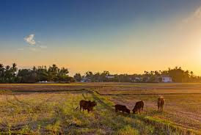
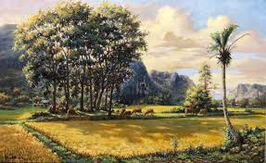
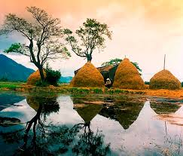
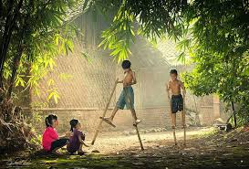
Câu 1. Với em, nơi đâu là quê hương yêu dấu? Nếu có thể, em hãy nói những ấn tượng đẹp đẽ và sâu sắc nhất về quê hương, em sẽ nói điều gì?
Câu 2. Em thích bài thơ nào viết về quê hương? Hãy đọc diễn cảm một vài câu thơ trong bài thơ đó?

Slide 2
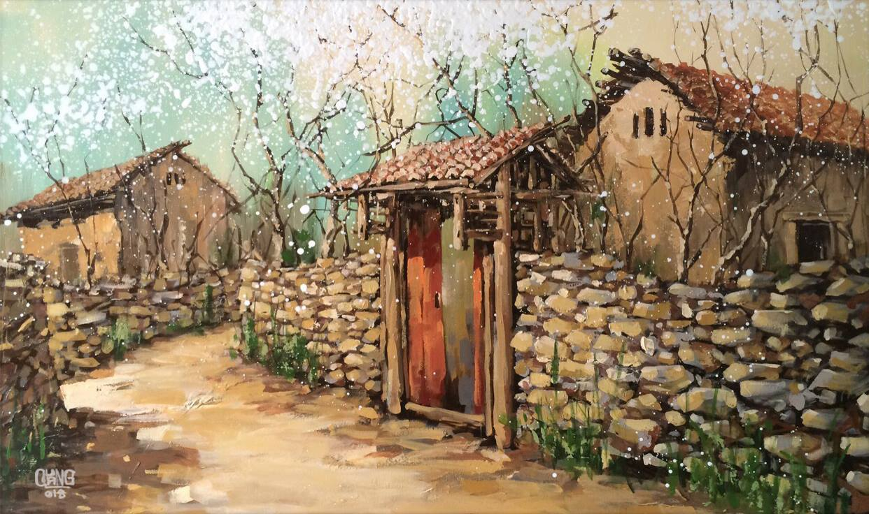
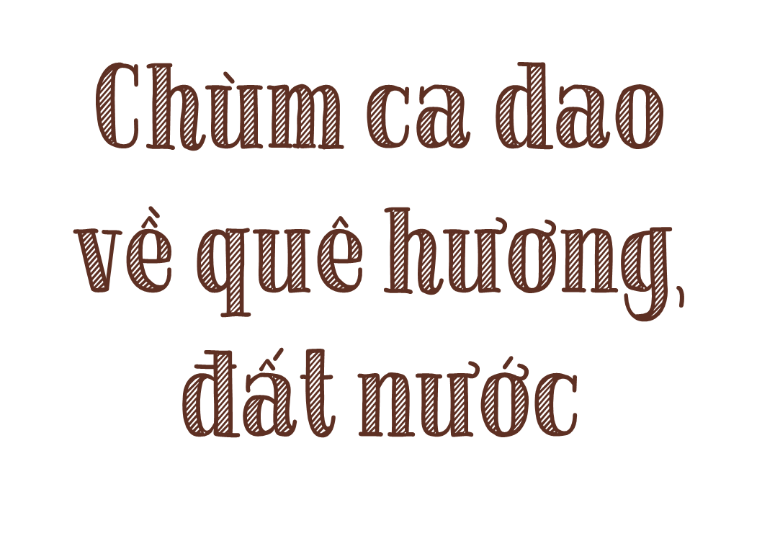


Slide 3

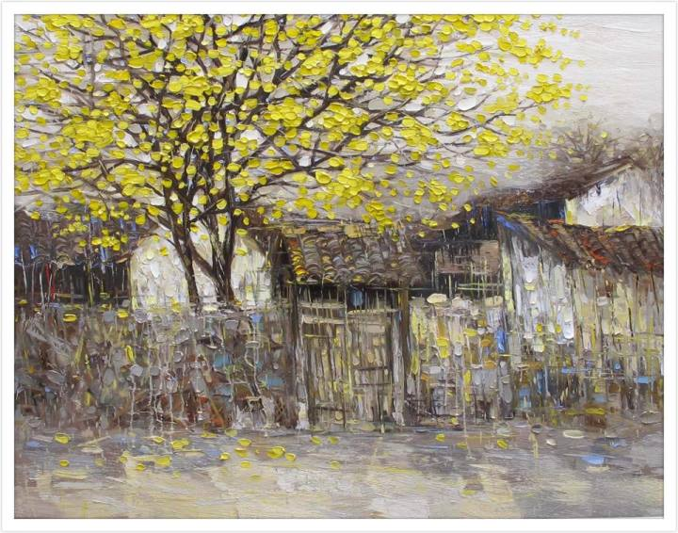

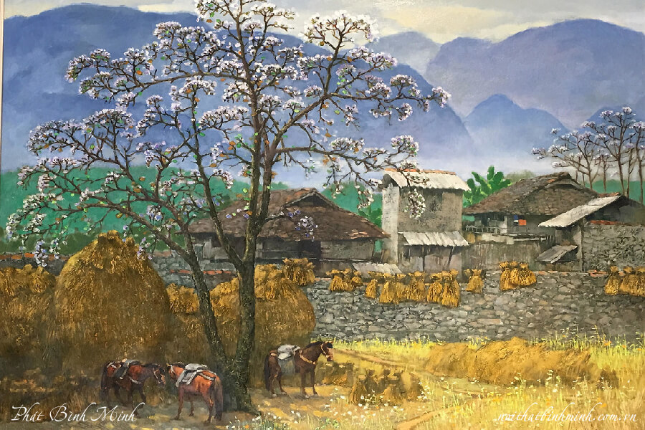
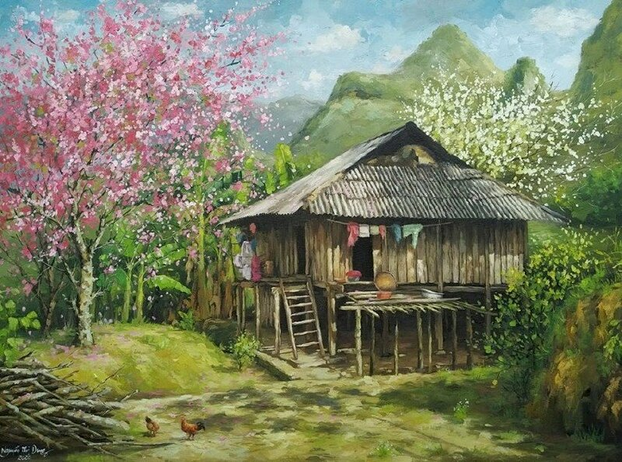

Notes:
Giáo án của Thảo Nguyên 0979818956

Slide 4



1. Đọc, chú thích
a. Đọc
- Đọc: Đọc to, rõ ràng, truyền cảm
b. Chú thích
- Hs lựa chọn một số từ khó và ghi vào sổ tay từ mới.
Notes:
Giáo án của Thảo Nguyên 0979818956

Slide 5

Notes:
Giáo án của Thảo Nguyên 0979818956

Slide 6



Đầm Xác Cáo, hồ Kim Ngưu, hồ Lãng Bạc là tên gọi khác của hồ nào?
A. Hồ Tây
B. Hồ Hoàn Kiếm
C. Hồ Bảy Mẫu
D. Hồ Lục Thủy
Notes:
Giáo án của Thảo Nguyên 0979818956

Slide 7

Ngôi đền nằm trên Hồ Tây là:
A. Đền Voi Phục
B. Đền Gióng
C. Đền Trấn Võ
D. Đền Kim Liên
Notes:
Giáo án của Thảo Nguyên 0979818956

Slide 8
“Canh gà” trong “canh gà Thọ Xương” là:
A. Một món canh thường ăn ngày tết
B. Canh nấu bằng xương gà
C. Tiếng gà gáy báo thời gian
D. Tiếng chuông Chùa
Notes:
Giáo án của Thảo Nguyên 0979818956

Slide 9
Yên Thái là làng chuyên làm:
A. Làm cốm
B. Làm mây tre đan
C. Làm giấy
D. Làm gạch
Notes:
Giáo án của Thảo Nguyên 0979818956

Slide 10
Tam Cờ là con sông ở tỉnh:
A. Thái Bình
B. Bắc Giang
C. Lào Cai
D. Lạng Sơn
Notes:
Giáo án của Thảo Nguyên 0979818956

Slide 11
Vĩ Dạ là một ngôi làng nằm ở bên dòng sông:
A. Sông Hương
B. Sông Hồng
C. Sông Hàn
D. Sông Mã
Notes:
Giáo án của Thảo Nguyên 0979818956

Slide 12
2. Tìm hiểu chung
a. Ca dao
+ Là thơ trữ tình dân gian.
+ Nội dung: biểu hiện đời sống tâm hồn, tình cảm của người bình dân.
+ Nghệ thuật: Ngôn ngữ giản dị, trong sáng, gắn liền với lời ăn tiếng nói của nhân dân lao động.
Notes:
Giáo án của Thảo Nguyên 0979818956

Slide 13

2. Tìm hiểu chung
b. Chùm ca dao về quê hương, đất nước
Bài 1, 2
LỤC BÁT
Bài 3
LỤC BÁT BIẾN THỂ
Notes:
Giáo án của Thảo Nguyên 0979818956

Slide 14

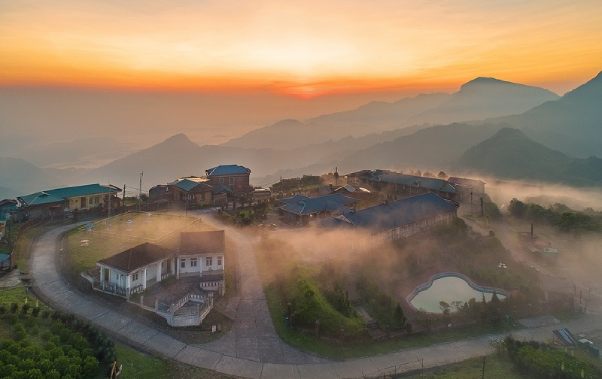
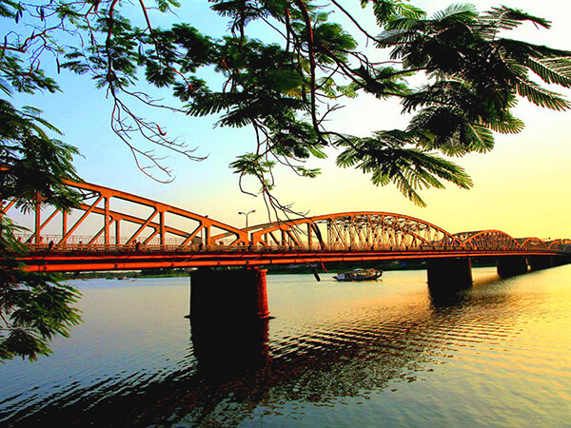
2. Tìm hiểu chung
b. Chùm ca dao về quê hương, đất nước
BÀI 1: mảnh đất Thăng Long, thủ đô Hà Nội
BÀI 2: quê hương xứ Lạng
(Lạng Sơn)
BÀI 3: quê hương xứ Huế
(Thừa Thiên Huế)
Notes:
Giáo án của Thảo Nguyên 0979818956

Slide 15

Notes:
Giáo án của Thảo Nguyên 0979818956

Slide 16


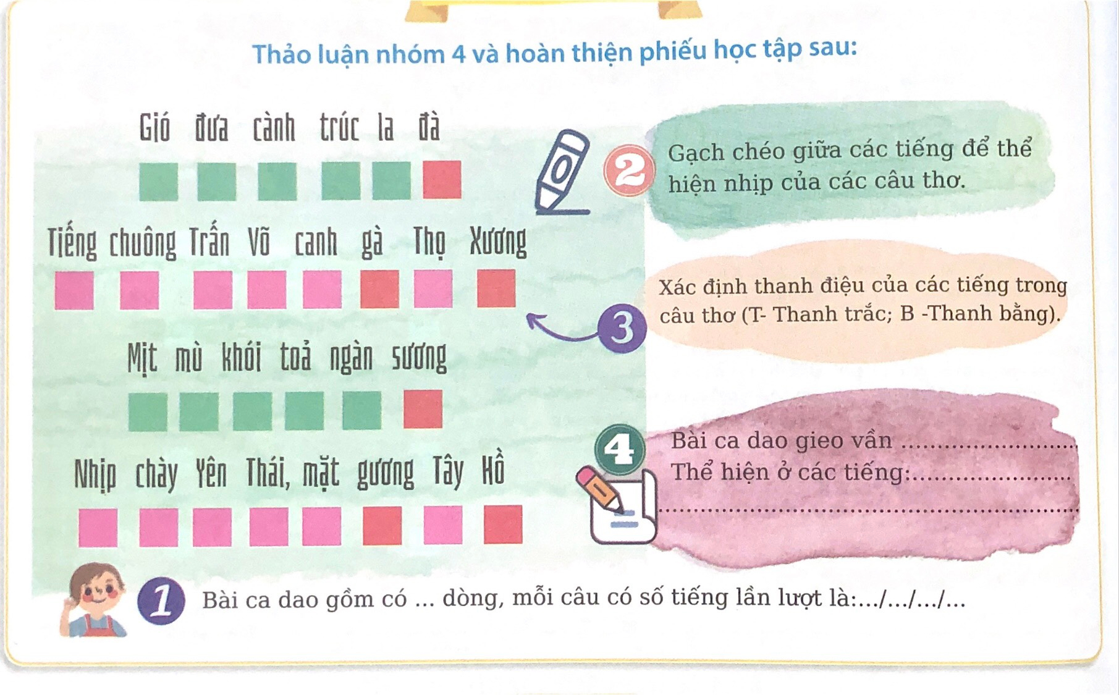
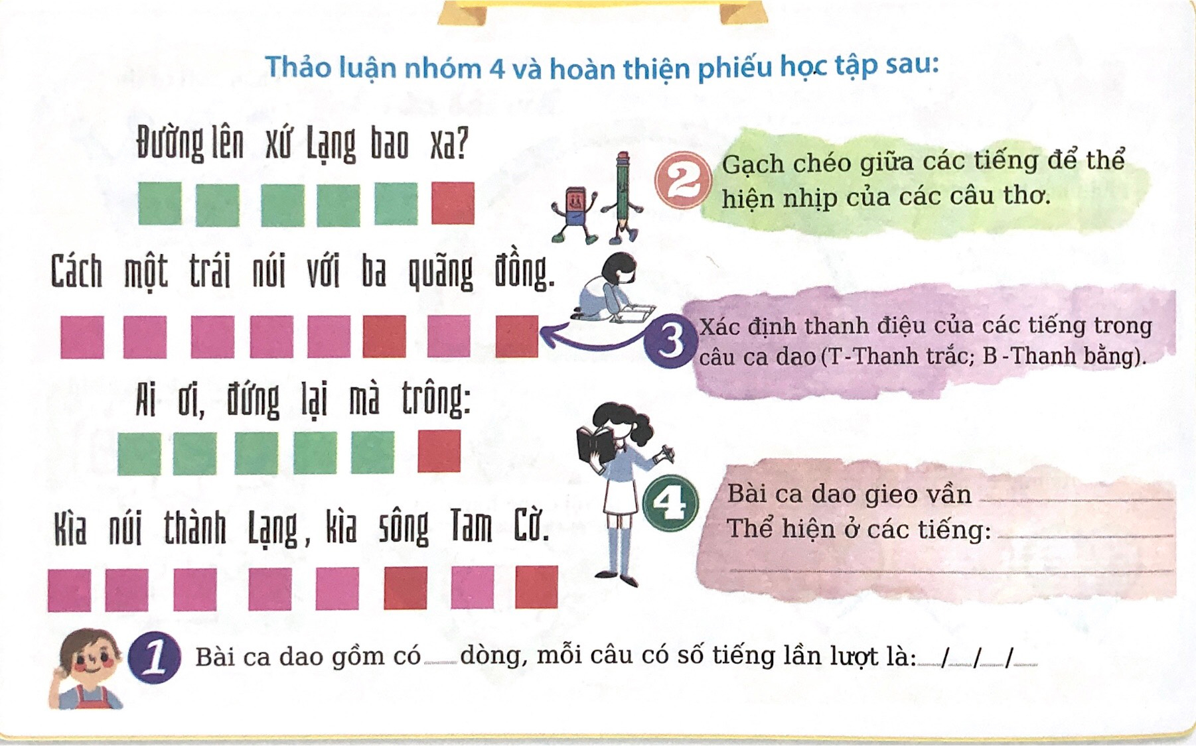
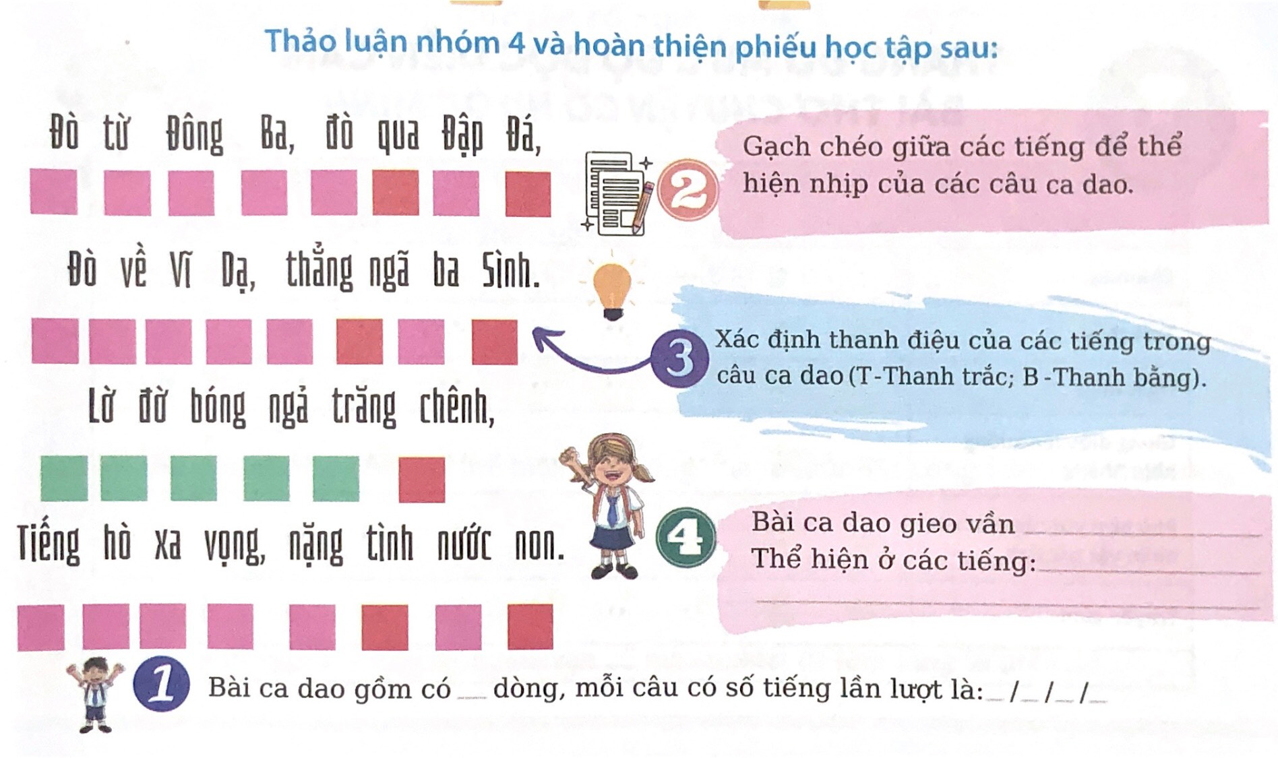

Notes:
Chia 3 nhóm, mỗi nhóm 1 pht

Slide 17
“Gió đưa cành trúc la đà,
Tiếng chuông Trấn Võ, canh gà Thọ Xương.
Mịt mù khói tỏa ngàn sương,
Nhịp chày Yên Thái, mặt gương Tây Hồ”.
(Ca dao)
a. Bài ca dao số 1
- Cách gieo vần: tiếng "canh gà" vần với tiếng "la đà"; tiếng "ngàn sương" vần với tiếng "mặt gương".
- Thanh điệu: tiếng "đà", "Xương", "sương", "Hồ" là thanh bằng; tiếng "trúc", "Võ", "tỏa", "Thái" là thanh trắc.
- Nhịp thơ: 2/2/2- 4/4- 2/2/2- 4/4
➔ Thơ lục bát
Notes:
Giáo án của Thảo Nguyên 0979818956

Slide 18
“Ðường lên xứ Lạng bao xa,
Cách ba quả núi với ba quãng đồng.
Ai ơi đứng lại mà trông,
Kìa núi thành Lạng kìa sông Tam Cờ.”
(Ca dao)
b. Bài ca dao số 2
- Cách gieo vần: tiếng "bao xa" vần với tiếng "ba quãng đồng"; tiếng "mà trông" vần với "kìa sông".
- Nhịp thơ: 4/2- 4/4- 2/2/2- 4/4
- Thanh điệu: tiếng "xa", "đồng","trông", Cờ" là thanh bằng; tiếng "Lạng", "núi", "lại" là thanh trắc.
➔ Thơ lục bát
Notes:
Giáo án của Thảo Nguyên 0979818956

Slide 19
- Số tiếng trong mỗi dòng: Bài thơ có tất cả 4 dòng. Số tiếng trong mỗi dòng lần lượt là: 8/8/6/8.
- Cách gieo vần: tiếng "Ba" vần với tiếng "Đá"; tiếng "Dạ" vần với tiếng "ba".
- Cách phối hợp thanh điệu: Tiếng thứ sáu và tiếng thứ tám: "qua", "Sình", "chênh". "tình" là thanh bằng; tiếng "Dạ", "ngả", "vọng" là thanh trắc, tuy nhiên tiếng "Ba" lại là thanh ngang.
➔ Lục bát biến thể
c. Bài ca dao số 3
“Đò từ Đông Ba, đò qua Đập Đá,
Đò về Vĩ Dạ, thẳng ngã ba Sình.
Lờ đờ bóng ngả trăng chênh,
Tiếng hò xa vọng, nặng tình nước non.”
(Ca dao)
Notes:
Giáo án của Thảo Nguyên 0979818956

Slide 20

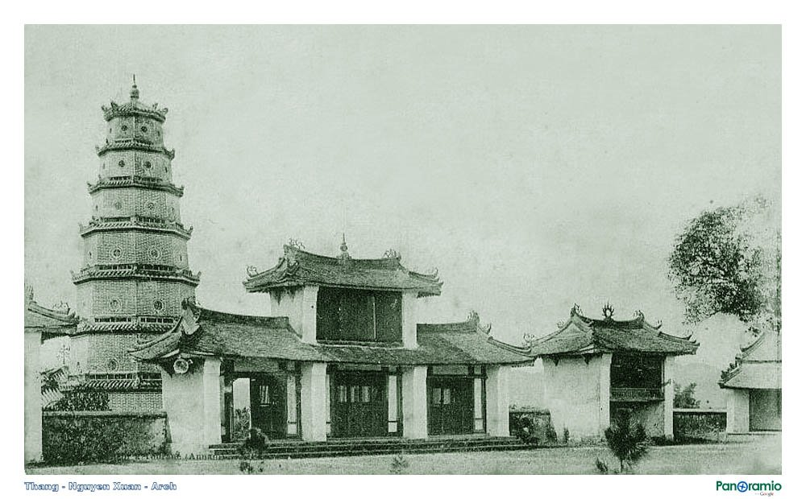
a. Bài ca dao số 1
“Gió đưa cành trúc la đà,
Tiếng chuông Trấn Võ, canh gà Thọ Xương.
Mịt mù khói tỏa ngàn sương,
Nhịp chày Yên Thái, mặt gương Tây Hồ”.
(Ca dao)
Notes:
Giáo án của Thảo Nguyên 0979818956

Slide 21
 | Xác định | Nghệ thuật, tác dụng
Địa đanh
Hình ảnh
Âm thanh
- Trấn Võ, Thọ Xương, Yên Thái, Tây Hồ
- Liệt kê → Những địa danh in dấu ấn lịch sử, văn hóa xã hội
- Cành trúc la đà
- Mịt mù khói toả
- mặt gương Tây Hồ
- Từ láy: “la đà, mịt mù: → gợi hình ấn tượng
- Ẩn dụ “mặt gương Tây Hồ” → Vẻ đẹp nên thơ, mờ ảo của Hồ Tây vào sáng sớm, làm bừng sáng bài ca dao.
- Đảo ngữ “mịt mù khói tỏa”→ Tăng thêm sự lung linh, huyền ảo
- Tiếng chuông
- Tiếng gà gáy báo canh
- Tiếng chày giã dó
- Lấy động tả tĩnh:
+ Cuộc sống thanh bình, yên ả, vừa thanh khiết vừa dân dã bởi tiếng chuông chùa và tiếng gà gáy
+ Nhịp điệu hối hả của của cuộc sống qua nhịp chày dồn dập
Notes:
Giáo án của Thảo Nguyên 0979818956

Slide 22
a. Bài ca dao số 1
* Tình cảm của tác giả
- Vẻ đẹp thơ mộng, tưởng như mơ màng, lặng lẽ nhưng ẩn chứa sức sống bền bỉ, mãnh liệt của Thăng Long- Hà Nội
- Ca ngợi, tự hào, yêu mến về vẻ đẹp của mảnh đất Thăng Long
- Sự gắn bó sâu nặng với quê hương của người dân Thăng Long
Notes:
Giáo án của Thảo Nguyên 0979818956

Slide 23
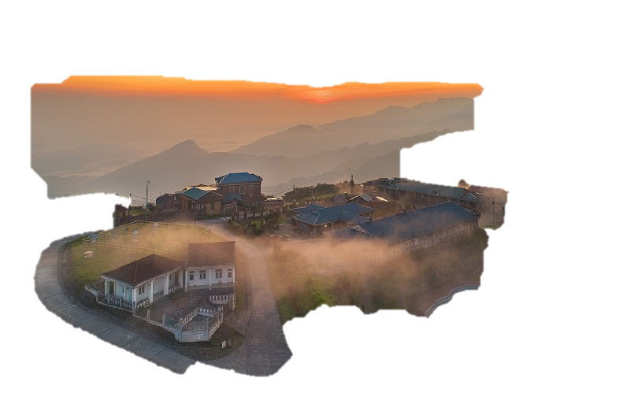
b. Bài ca dao số 2
“Ðường lên xứ Lạng bao xa,
Cách ba quả núi với ba quãng đồng.
Ai ơi đứng lại mà trông,
Kìa núi thành Lạng kìa sông Tam Cờ.”
(Ca dao)
Notes:
Giáo án của Thảo Nguyên 0979818956

Slide 24
Hình ảnh, từ ngữ | Tác dụng của hình ảnh, từ ngữ | Nghệ thuật | Tình cảm của tác giả
- Quãng đường đến xứ Lạng- nơi địa đầu Tổ quốc dài thăm thẳm, núi non trùng điệp, vừa hùng vĩ, vừa thơ mộng
- Vẻ đẹp đa dạng, sơn thủy hữu tình
- Niềm tự hào, yêu mến thiết tha về vẻ đẹp của cảnh sắc thiên nhiên xứ Lạng
- Mô-tip quen thuộc: “Đường lên, ai ơi”
- Câu hỏi tu từ: “Đường lên xứ Lạng bao xa?”
- Điệp từ: kìa
- Một trái núi
- Ba quãng đồng
- núi Thành Lạng
- sông Tam Cờ
Notes:
Giáo án của Thảo Nguyên 0979818956

Slide 25
c. Bài ca dao số 3
“Đò từ Đông Ba, đò qua Đập Đá,
Đò về Vĩ Dạ, thẳng ngã ba Sình.
Lờ đờ bóng ngả trăng chênh,
Tiếng hò xa vọng, nặng tình nước non.”
(Ca dao)
Notes:
Giáo án của Thảo Nguyên 0979818956

Slide 26
 | Xác định | Tác dụng | Cảm nhận của em về thiên nhiên xứ Huế | Tình cảm của tác giả dân
Địa danh
Từ ngữ
Hình ảnh, âm thanh
- Đông Ba, Đập Đá, Vĩ Dạ, ngã ba Sình
- Vẻ đẹp sinh động, thơ mộng, trữ tình
Đẹp, thơ mộng nhưng trầm buồn của xứ Huế
Tình yêu tha thiết, sâu nặng với xứ Huế
- Sự chuyển động chậm rãi của con đò trên dòng sông Hương êm đềm
- Lờ đờ (từ láy)
- trăng chênh
- tiếng hò
- Nên thơ
- Âm điệu trữ tình, trầm mặc, sâu lắng, mang đặc trưng xứ Huế
Notes:
Giáo án của Thảo Nguyên 0979818956

Slide 27
- Vẻ đẹp thơ mộng, mơ màng, lặng lẽ nhưng ẩn chứa sức sống bền bỉ, mãnh liệt của Tây Hồ
- Con đường lên xứ Lạng sơn thủy hữu tình…..
- Con đò trên sông Hương và những miền quê xứ Huế êm đềm…
Tình yêu tha thiết, sâu nặng, tự hào đối với quê hương, đất nước
Notes:
Giáo án của Thảo Nguyên 0979818956

Slide 28

Notes:
Giáo án của Thảo Nguyên 0979818956

Slide 29




1. Nghệ thuật
- Thể thơ lục bát, lục bát biến thể với cách gieo vần hài hòa, tạo âm hưởng thiết tha .
- Ngôn ngữ, hình ảnh thơ thân thuộc, bình dị, giàu sức gợi
- Sử dụng nhiều phép tu từ, ấn dụ, điệp ngữ đặc sắc.
2. Nội dung
- Ca ngợi vẻ đẹp của thiên nhiên, của cuộc sống lao động bình dị trên mọi miền của đất nước.
- Tác giả gửi gắm lòng tự hào, tình yêu tha thiết của mình với quê hương đất nước, con người.
- Gợi nhắc mọi người hãy trân trọng, tự hào về vẻ đẹp của quê hương đất nước, con người
Notes:
Giáo án của Thảo Nguyên 0979818956

Slide 30


3. Cách đọc một bài thơ lục bát/ lục bát biến thể
- Về hình thức:
+ Chú ý về số tiếng, só dòng của bài thơ để xác định thể loại (lục bát/ lục bát biến thể)
+ Chú ý về âm, vần, thanh điệu, nhịp điệu của bài thơ.
- Về nội dung:
+ Chú ý những biểu tượng, hình ảnh thơ độc đáo thể hiện nội dung bài thơ.
+ Nhận biết được giọng điệu, cảm xúc chủ đạo của bài thơ.
+ Nhận biết được thông điệp nghệ thuật mà tác giả truyền tải qua tác phẩm
Notes:
Giáo án của Thảo Nguyên 0979818956

Slide 31
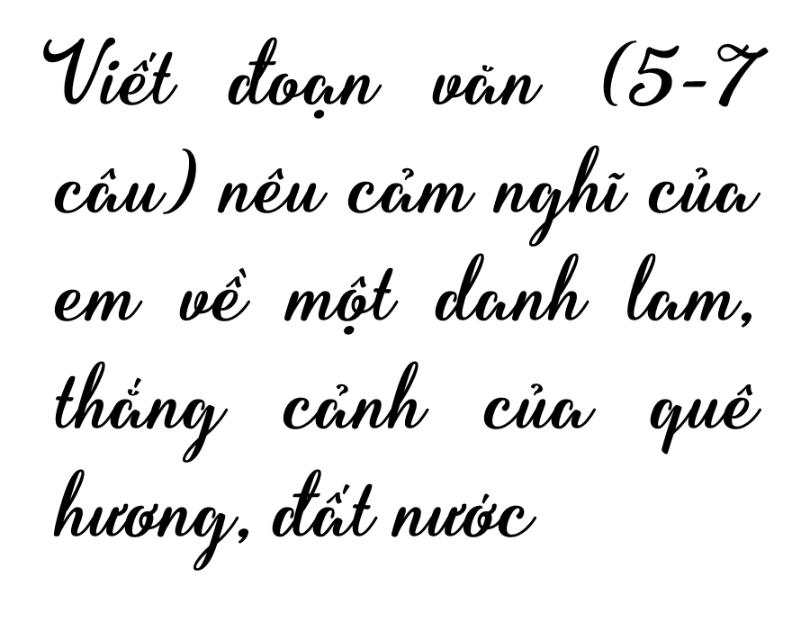

Slide 32

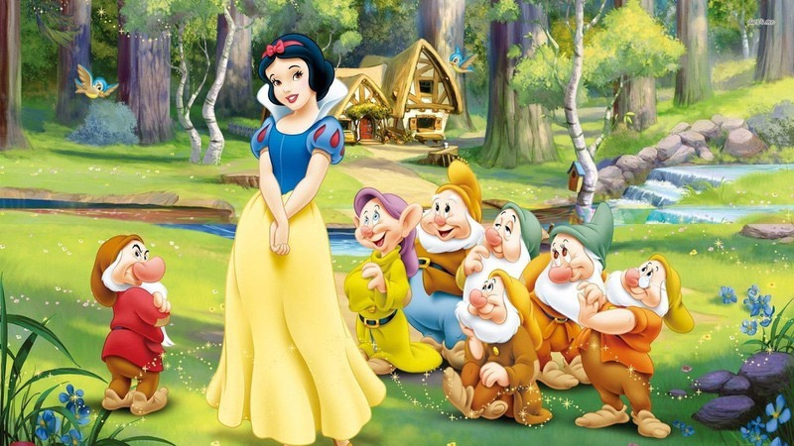
CHƠI TRỐN TÌM
CÙNG BẠCH TUYẾT VÀ 7 CHÚ LÙN

Slide 33





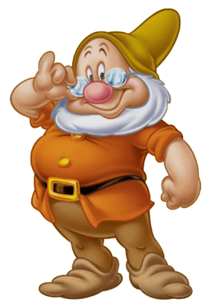


Câu 1. Âm thanh trong bài ca dao số 1 là gì?
A. Tiếng gà gáy
B. Tiếng ve kêu
C. Tiếng đọc kinh
D. Tiếng chuông, nhịp chày
ĐÚNG RỒI

Slide 34


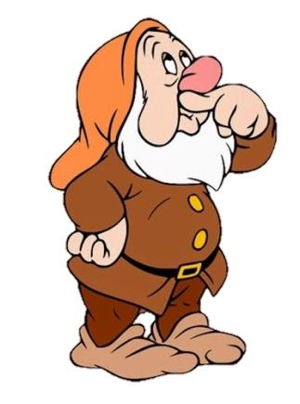
Câu 2. Màu xanh trong bài ca dao số 1 là màu của?
A. nước biển, bầu trời.
B. Cành trúc, nước Hồ Tây
C. Đồng lúa, mặt sông
D. Bầu trời, đồng lúa
ĐÚNG RỒI

Slide 35

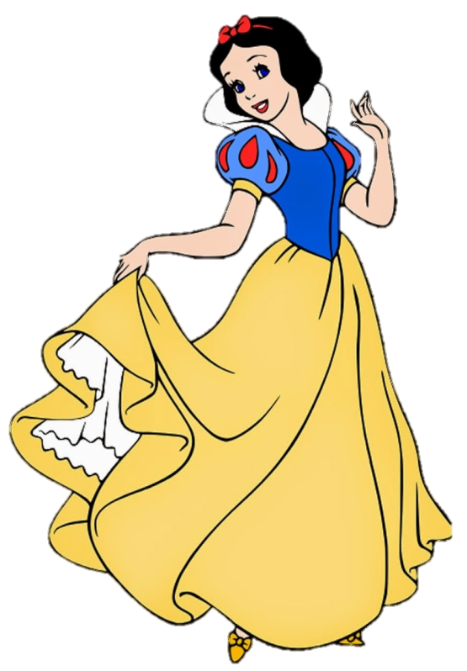
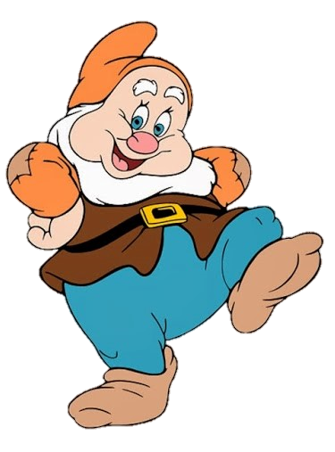
Câu 3. Địa danh xuất hiện trong bài ca dao số 1 là?
A. Trấn Vũ
B. Vĩ Dạ
C. Ba Sình
D. Đập Đá
ĐÚNG RỒI

Slide 36

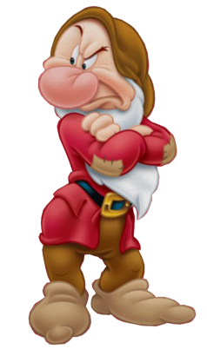
Câu 4. Tây Hồ, Yên Thái là các địa danh được nhắc đến trong bài ca dao số?
A. 2
B. 3
C. 1
D. 1 và 2
ĐÚNG RỒI

Slide 37

Câu 5. Tiếng “canh gà” được gieo vần với tiếng?
A. Lơ là
B. La đà
C. Ngàn sương
D. Mặt gương
ĐÚNG RỒI

Slide 38
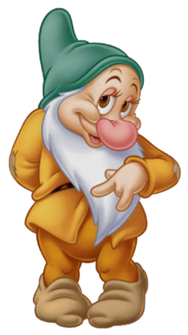
Câu 6. Bài ca dao số 2 nói đến thiên nhiên vùng đất nào?
A. Ninh Bình
B. Lạng Sơn
C. Bắc Giang
D. Cao Bằng
ĐÚNG RỒI

